Slide 1
Chapter 14
Databases

Slide 2
OBJECTIVES
After reading this chapter, the reader should
be able to:
Understand a DBMS and define its components.
Understand the architecture of a DBMS and its levels.
Distinguish between different database models.
Understand the concept of relational database operations
on a relation.
Use Structured Query Language (SQL) to define simple
relations.

Slide 3
Contents
14.1 Database management system
14.2 Architecture
14.3 database Models
14.4 Relational Model
14.5 Operations on Relations
14.6 Structured Query Language
14.7 Other Database Models
Summary

Slide 4
14.1
DATABASE
MANAGEMENT
SYSTEM

Slide 5
Key terms
Database(数据库):数据逻辑上的集合，而不强调其在物理上的相关。
Database management system(DBMS):数据库管理系统，是定义(define)、创建(create)、维护(maintain)数据库的一种工具。

Slide 6
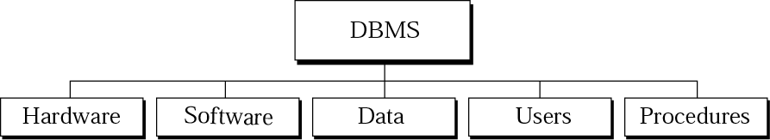

Figure 14-1
DBMS components
硬件
软件
数据
用户
规程

Slide 7
Key terms
user(用户)
(1)End user(最终用户):直接从数据库中获取信息的人。包括：database administrator(DBA)—数据库管理员，以及normal user—普通用户。
(2)Application programs(应用程序):

Slide 8
14.2
ARCHITECTURE

Slide 9
Key terms
Architecture:体系结构。
(1)Internal Level:内层，直接与硬件交互
(2)Conceptual level：概念层，定义数据的逻辑视图(logical view)
(3)External level:外层，直接与用户交互

Slide 10
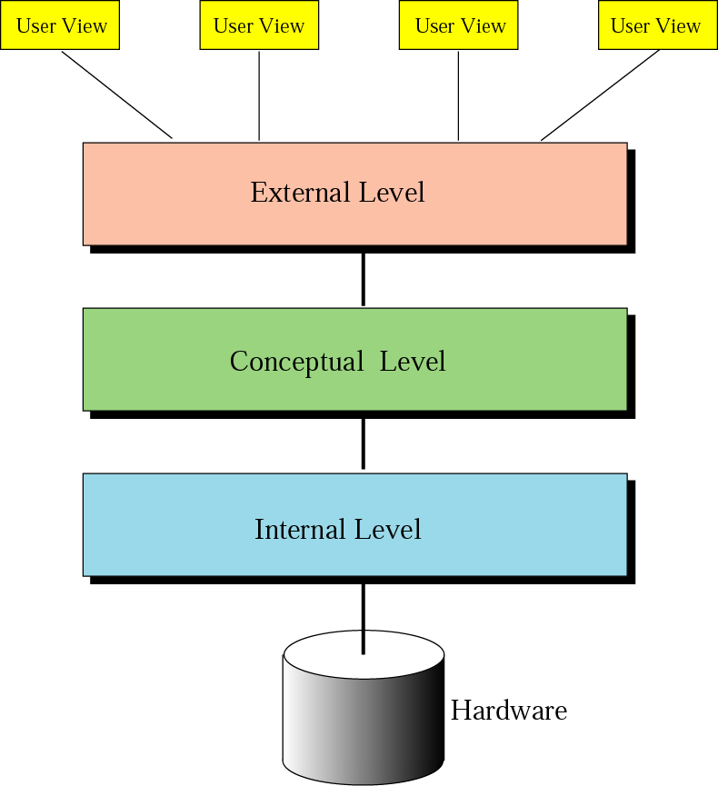
Figure 14-2
Database
architecture

Slide 11
14.3
DATABASE
MODELS

Slide 12
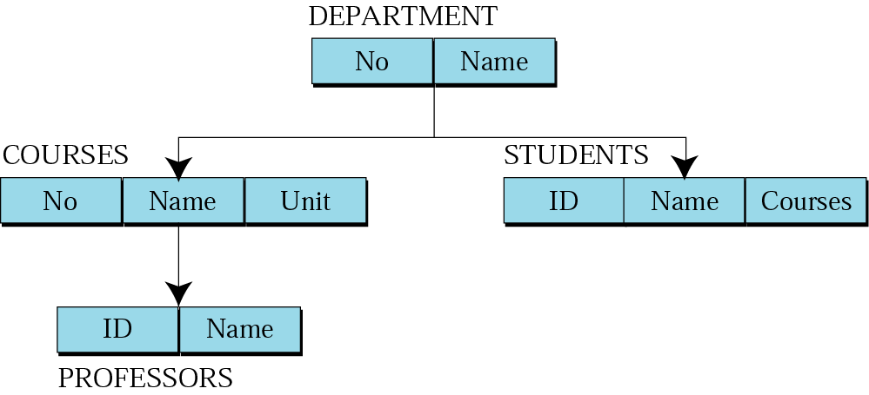
Figure 14-3
Hierarchical model(层次模型)

Slide 13
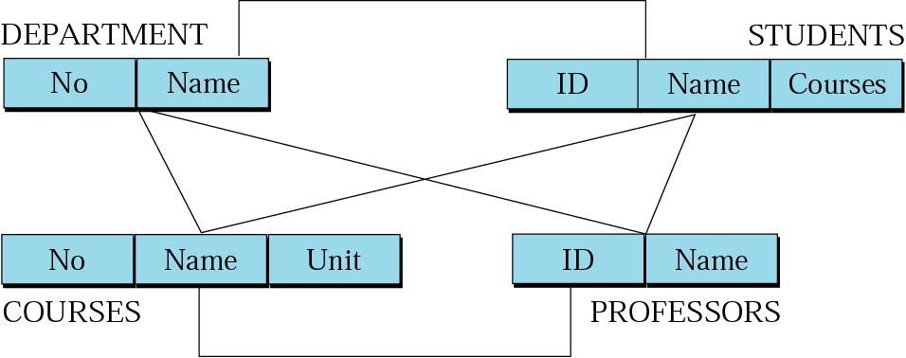
Figure 14-4
Network model(网络模型)

Slide 14
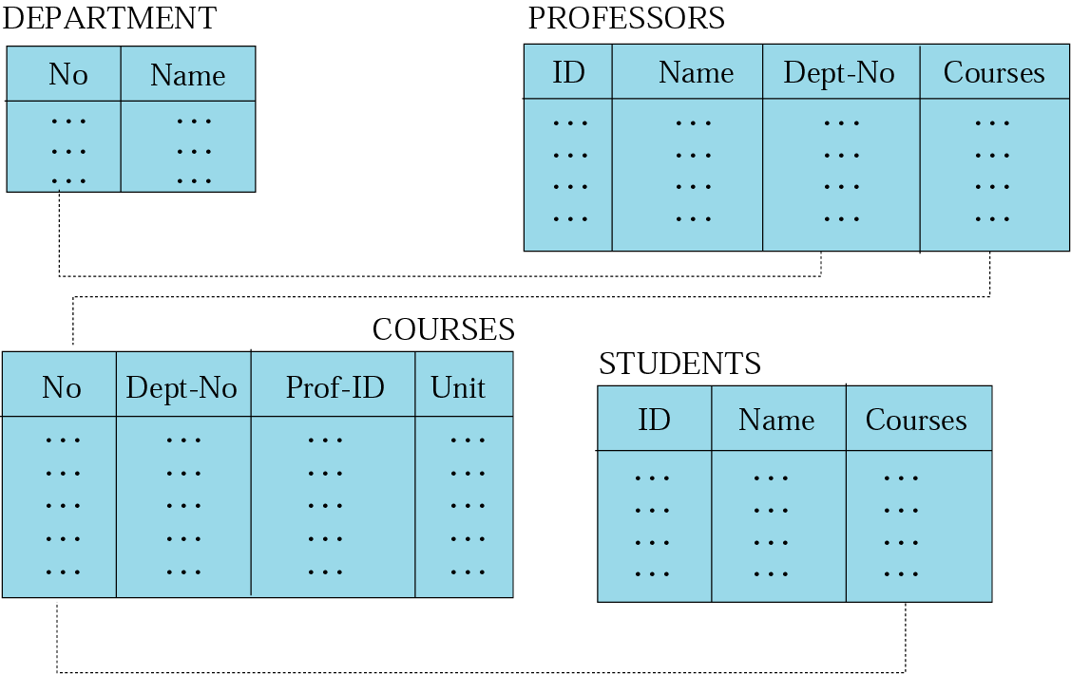
Figure 14-5
Relational model(关系模型)

Slide 15
14.4
RELATIONAL
MODEL

Slide 16
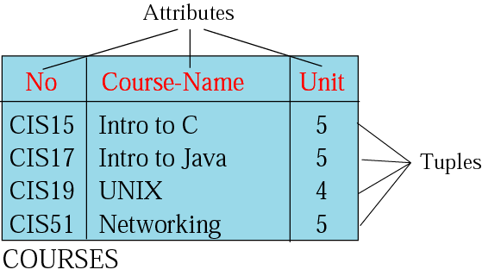
Figure 14-6
Relation
属性
元组
名称

Slide 17
14.5
OPERATIONS
ON
RELATIONS

Slide 18
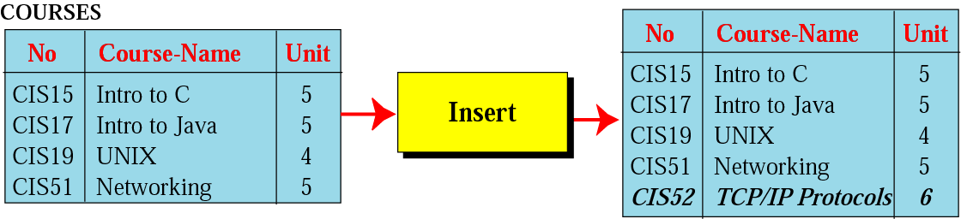
Figure 14-7
Insert operation（插入操作）

Slide 19
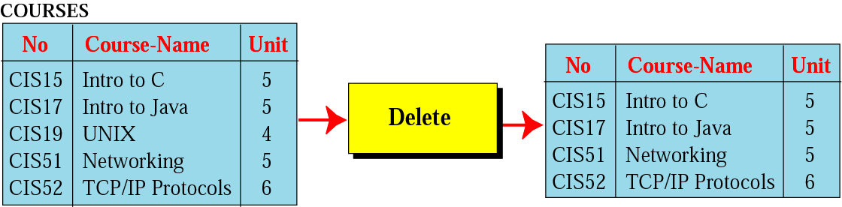
Figure 14-8
Delete operation（删除操作）

Slide 20
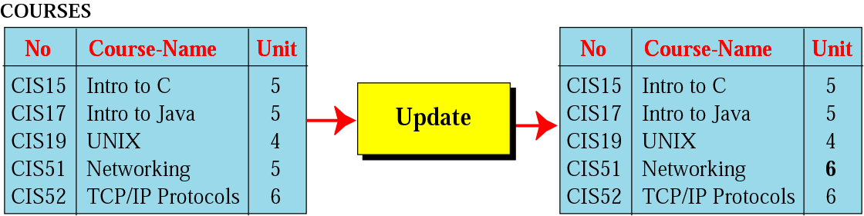
Figure 14-9
Update operation（更新操作）

Slide 21
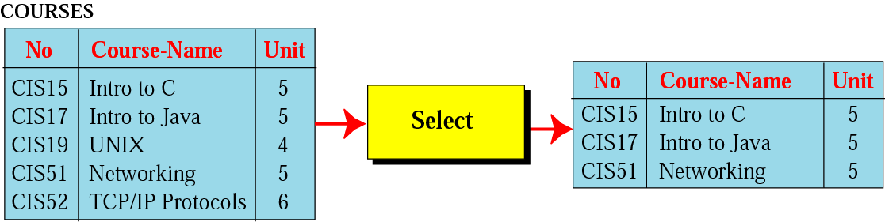
Figure 14-10
Select operation（选择操作）

Slide 22
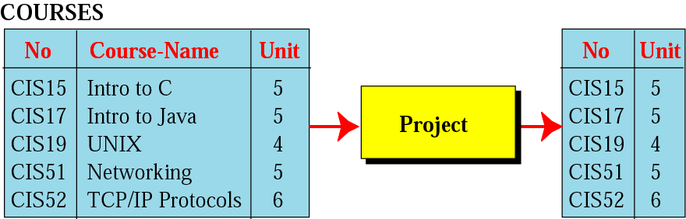
Figure 14-11
Project operation（投影操作）

Slide 23
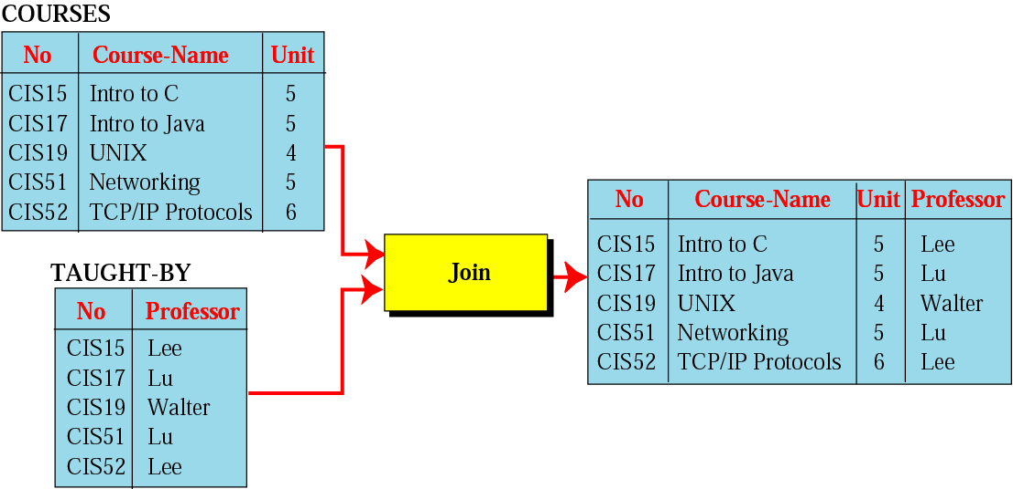
Figure 14-12
Join operation（连接操作）

Slide 24
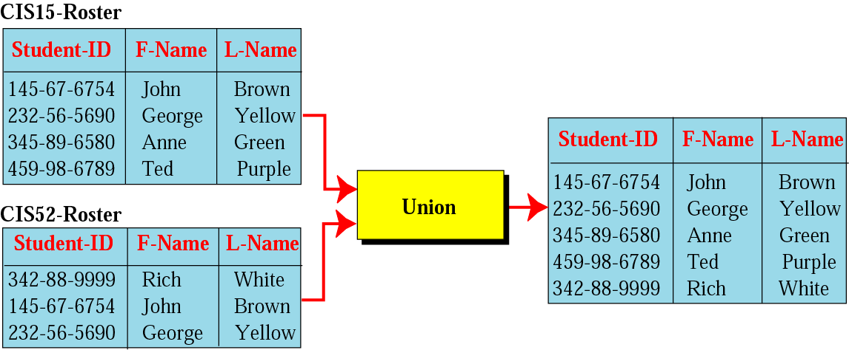
Figure 14-13
Union operation（并操作）

Slide 25
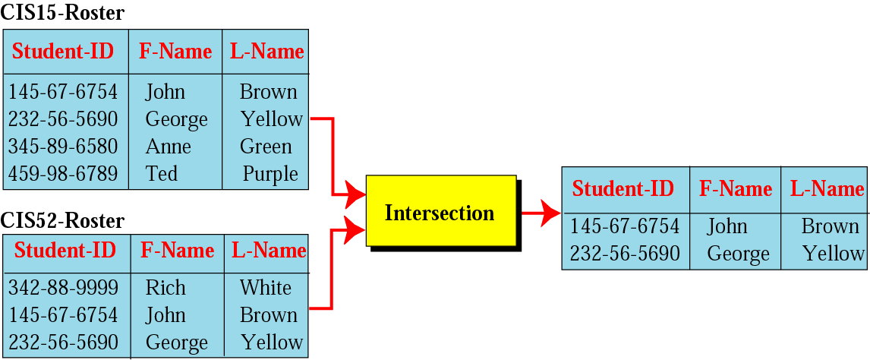
Figure 14-14
Intersection operation（交操作）

Slide 26
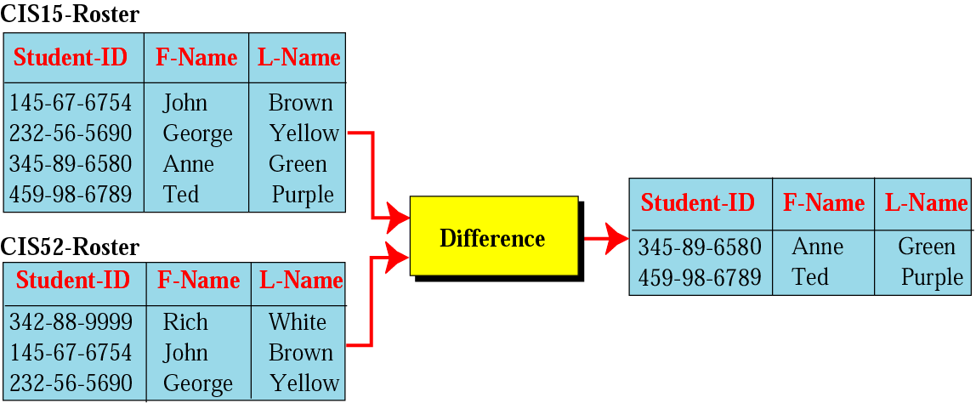
Figure 14-15
Difference operation（差操作）

Slide 27
14.6
STRUCTURED
QUERY
LANGUAGE

Slide 28
Key terms
Structured Query Language(SQL):结构化查询语言。用于关系数据库的标准语言。
SQL是一种描述性语言，不是过程化语言。

Slide 29
结构化查询语言
插入(Insert)
insert into RELATION-NAME
values (…,…,…)
insert into COURSES
values (“CIS52”,”TCP/IP Protocols”,6)

Slide 30
结构化查询语言
删除(delete)
delete from RELATION-NAME
where criteria
delete from COURSES
where No=“CIS19”

Slide 31
结构化查询语言
更新(update)
update RLATION-NAME
set attribute1=value1 attribute2=value2,…
where criteria
update COURSES
set Unit=6
where NO=“CIS51”

Slide 32
结构化查询语言
选择(select)
select *
from RELATION-NAME
where criteria
select *
from COURSES
where Unit=5

Slide 33
结构化查询语言
投影(project)
select attribute-list
from RELATION-NAME
select No,Unit
from COURSES

Slide 34
结构化查询语言
连接(join)
select attribute-list
from RELATION1, RELATION2
where criteria
select No,Course-Name, Unit, Professor
from COURSES,TAUGHT-BY
where COURSES.No=TAUGHT-BY.Bo;

Slide 35
结构化查询语言
并(union)
select *
from RELATION1
union
select *
from RELATION2
select *
from CIS15-Roster
union
select *
from CIS52-Roster;

Slide 36
结构化查询语言
交(Intersection)
select *
from RELATION1
intersection
select *
from RELATION2
select *
from CIS15-Roster
intersection
select *
from CIS52-Roster;

Slide 37
结构化查询语言
差(Difference)
select *
from RELATION1
minus
select *
from RELATION2
select *
from CIS15-Roster
minus
select *
from CIS52-Roster;

Slide 38
14.7
OTHER
DATABASE
MODELS

Slide 39
Key terms
Distributed databases:分布式数据库模型。
基于关系模型；数据存储在通过互联网通信的计算机上。
Object-Oriented Databases：面向对象数据库。

Slide 40
Summary
数据库是数据在逻辑上的集合，而不强调其在物理上的相关。
• 数据库管理系统(DBMS)定义、创建、维护数据库，并且控制用户对数据库的存取。
数据库管理系统由硬件、软件、数据、用户和规程组成。
• 数据库管理系统的用户可以是人也可以是应用程序。
• 数据库管理系统有三个层次：内层、概念层、外层。

Slide 41
Summary
数据库管理系统的内层直接与硬件交互。外层直接与用户交互。概念层定义了数据的逻辑视图以及数据模型和模式图表。
• 关系数据库管理系统是目前广泛应用的数据库模型。
关系可以被认为是二维表，每一列称为属性，每一行称为元组。

Slide 42
Summary
• 在一个关系上进行的操作叫一元操作。包括：插入、删除、更新、选择、投影。
在两个关系上进行的操作叫二元操作。包括：连接、并、交、差。
• 结构化查询语言(SQL)是由ANSI和ISO定义的标准化语言，用于关系数据库。

